Slide 1

Чистякова Светлана Владимировна,
руководитель регионального центра

Slide 2
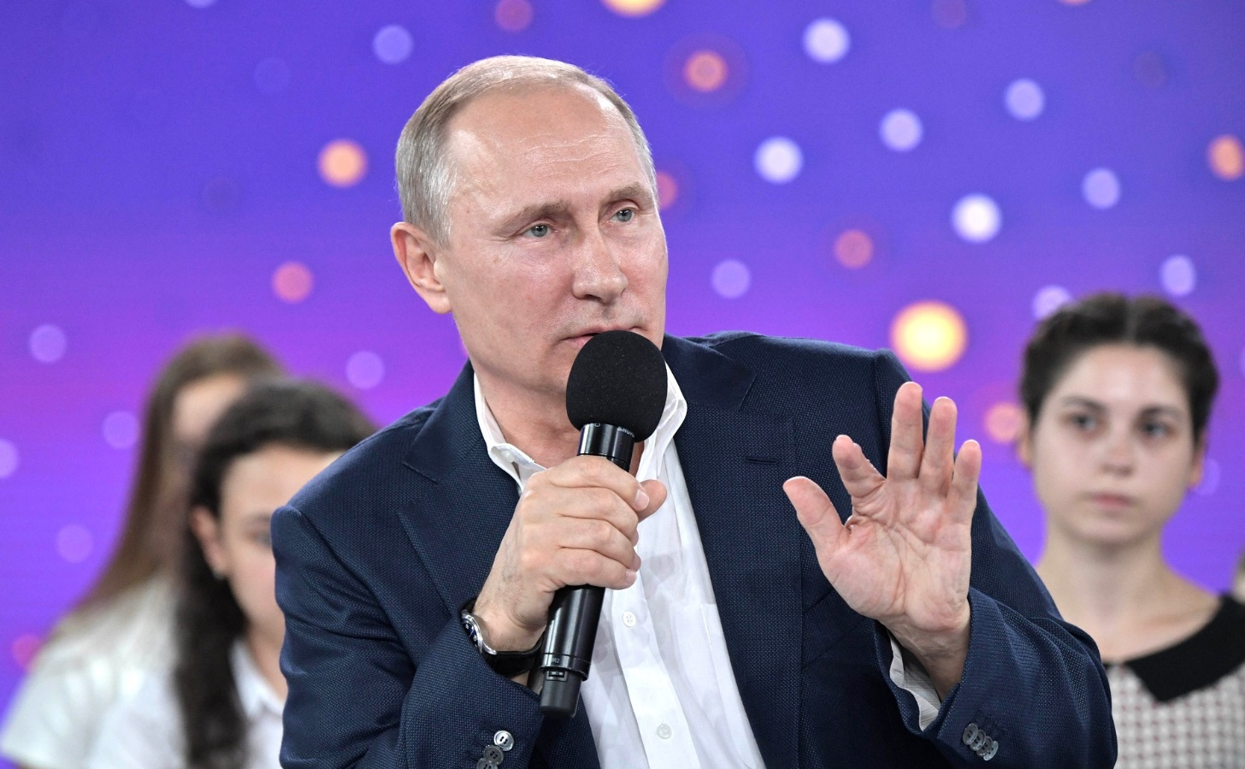
«Должна быть сформулирована эффективная система выявления, поддержки и развития способностей и талантов у детей и молодежи, основанной на принципах справедливости, всеобщности и направленной на самоопределение и профессиональную ориентацию всех обучающихся», —
В. В. Путин
7 мая 2018 Поручение Правительству РФ

Slide 3
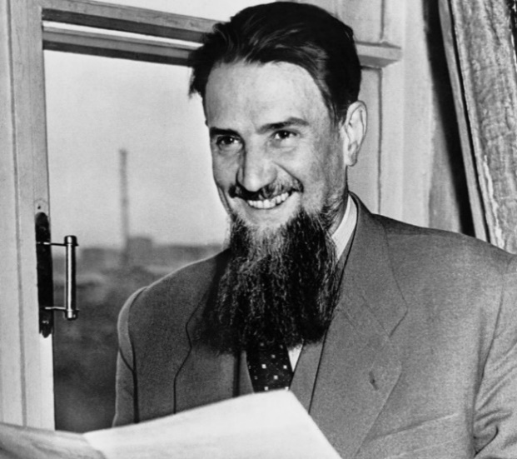
ВЫЯВЛЕНИЕ И ПОДДЕРЖКА ОДАРЕННЫХ ДЕТЕЙ
7 АПРЕЛЯ 2020 — СОЗДАНИЕ «КУРЧАТОВ ЦЕНТРА» НА БАЗЕ ГБОУ «ЧЕЛЯБИНСКИЙ ОБЛАСТНОЙ МНОГОПРОФИЛЬНЫЙ ЛИЦЕЙ-ИНТЕРНАТ ДЛЯ ОДАРЕННЫХ ДЕТЕЙ»
НАЗНАЧЕНИЕ РЕГИОНАЛЬНЫХ ЦЕНТРОВ:
РАЗВИТИЕ И СОВЕРШЕНСТВОВАНИЕ СИСТЕМНОЙ РАБОТЫ ПО РАЗВИТИЮ ТАЛАНТА В РЕГИОНЕ ПО НАПРАВЛЕНИЯМ НАУКА, ИСКУССТВО, СПОРТ

Slide 4
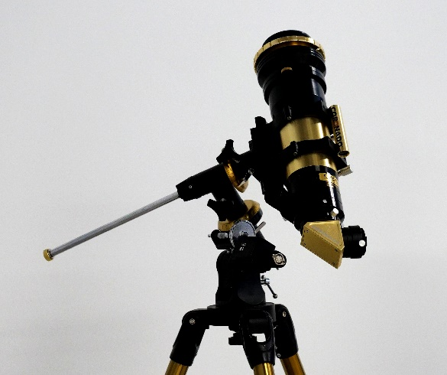
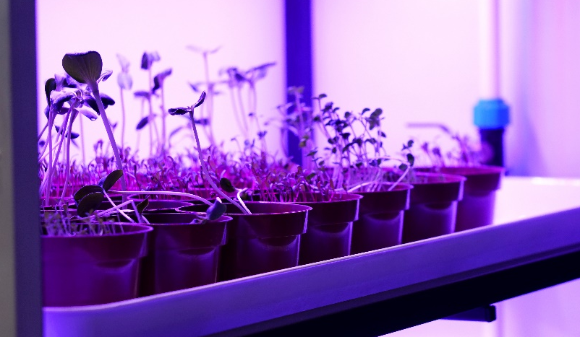
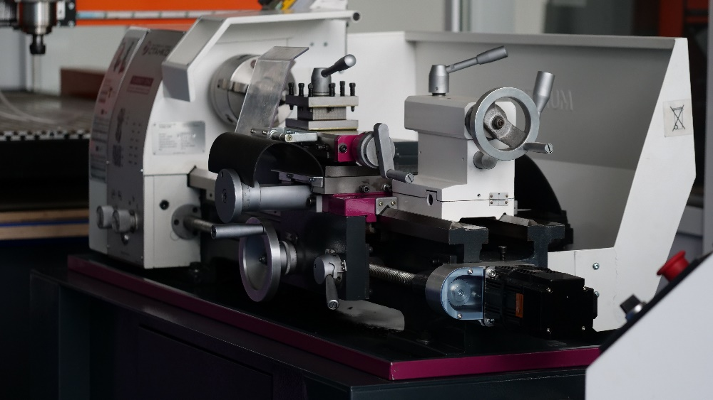
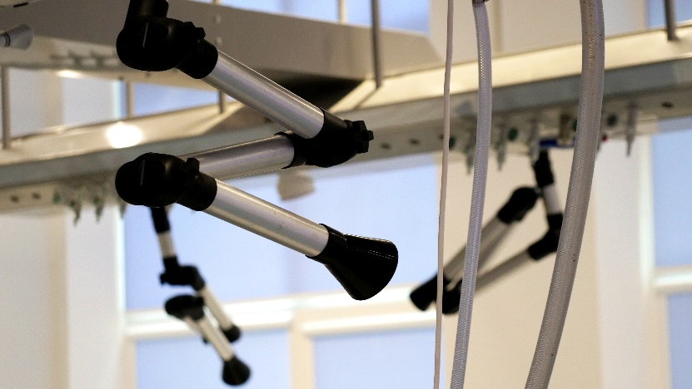
РЕГИОНАЛЬНЫЙ ЦЕНТР

Slide 5
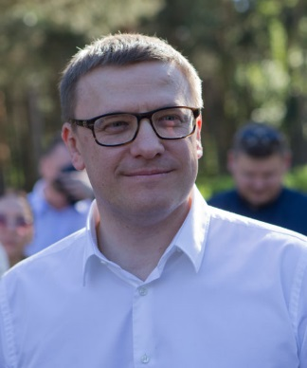
ПОПЕЧИТЕЛЬСКИЙ СОВЕТ
Председатель Попечительского совета —
Текслер Алексей Леонидович, Губернатор Челябинской области, Председатель правительства Челябинской области
Генеральные директора крупных промышленных компаний и предприятий региона:
Группа «Русская медная компания»
АО «Государственный ракетный центр имени академика В.П. Макеева»
ФГУП «Российский Федеральный Ядерный Центр», г. Снежинск
ПАО «Челябинский цинковый завод»,
ПАО «Челябинский трубопрокатный завод»
ООО «Группа Магнезит» и другие
Ректоры ведущих вузов, деятели науки, культуры и спорта

Slide 6
ЭКСПЕРТНЫЙ СОВЕТ
Утвержден 27 апреля 2020 года
В составе 50 человек: 19 докторов наук, 14 кандидатов наук, заслуженные деятели искусства и спорта, руководители организаций («Кванториум», «IT-КУБ», ИЦАЭ)
НАПРАВЛЕНИЕ НАУКА:
ФИЗИКА, МАТЕМАТИКА, ИНФОРМАТИКА, ХИМИЯ, БИОЛОГИЯ, АСТРОНОМИЯ, ГУМАНИТАРНЫЕ И ОБЩЕСТВЕННЫЕ НАУКИ
ПРОЕКТЫ
ИСКУССТВО:
ИЗОБРАЗИТЕЛЬНОЕ ИСКУССТВО, ИНСТРУМЕНТАЛЬНОЕ ИСПОЛНИТЕЛЬСТВО, ТЕАТР, ДЕКОРАТИВНО-ПРИКЛАДНОЕ ТВОРЧЕСТВО
СПОРТ:
ХОККЕЙ, КОНЬКОБЕЖНЫЙ СПОРТ, ШАХМАТЫ, ДЗЮДО

Slide 7
ПРОГРАММЫ И ПРОЕКТЫ ЦЕНТРА
Программы дополнительного образования детей, проводимые на регулярной (еженедельной) основе
Программы, реализующиеся с применением дистанционных технологий
Программы выездных профильных региональных смен по направлениям «Наука», «Спорт», «Искусство»
Программы online-смен по направлениям «Наука», «Спорт», «Искусство»
Региональные мероприятия по выявлению способностей и высокой мотивации у детей и молодежи
Проектные сессии, проводимые совместно с научными и индустриальными партнерами
Дистанционные программы от студентов ведущих вузов страны
ДЛЯ УЧАЩИХСЯ 5-11 КЛАССОВ, ПРОЖИВАЮЩИХ И ОБУЧАЮЩИХСЯ В ЧЕЛЯБИНСКОЙ ОБЛАСТИ
УЧАСТИЕ В ПРОГРАММАХ БЕСПЛАТНО

Slide 8
ОЛИМПИАДНАЯ ПОДГОТОВКА
«ШАГИ К ОЛИМПУ»: ПОДГОТОВКА К МУНИЦИПАЛЬНОМУ ЭТАПУ ВСЕРОССИЙСКОЙ ОЛИМПИАДЫ ШКОЛЬНИКОВ
ВЫЕЗДНЫЕ ПРОФИЛЬНЫЕ СМЕНЫ: ПОДГОТОВКА К РЕГИОНАЛЬНОМУ ЭТАПУ ВСЕРОССИЙСКОЙ ОЛИМПИАДЫ ШКОЛЬНИКОВ
УЧЕБНО-ТРЕНИРОВОЧНЫЕ СБОРЫ ПО ПОДГОТОВКЕ К ЗАКЛЮЧИТЕЛЬНОМУ ЭТАПУ ВСЕРОССИЙСКОЙ ОЛИМПИАДЫ ШКОЛЬНИКОВ
«СТУДЕНЧЕСКИЕ ПРОГРАММЫ» (СТУДЕНТЫ - ПРИЗЕРЫ И ПОБЕДИТЕЛИ ВСЕРОССИЙСКОЙ ОЛИМПИАДЫ ШКОЛЬНИКОВ)

Slide 9
Трехуровневая модель образовательных программ
Базовый уровень
Программы для выявления способностей, проб, повышения мотивации к саморазвитию
Продвинутый уровень
Программы, обеспечивающие развитие способностей и талантов
Профильный уровень
Программы подготовки к олимпиадам, конкурсам, направленные на достижение высоких результатов

Slide 10
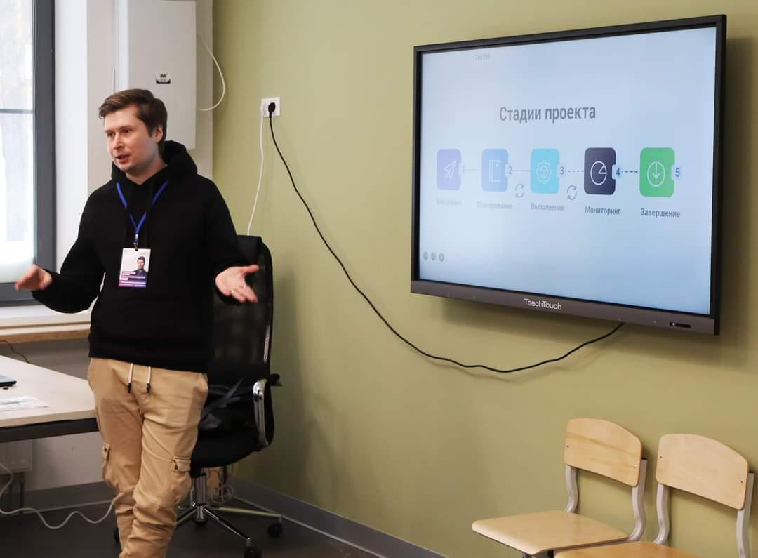
СОТРУДНИЧЕСТВО С ВУЗАМИ
ЮЖНО-УРАЛЬСКИЙ ГОСУДАРСТВЕННЫЙ УНИВЕРСИТЕТ (НАЦИОНАЛЬНЫЙ ИССЛЕДОВАТЕЛЬСКИЙ УНИВЕРСИТЕТ)
ЧЕЛЯБИНСКИЙ ГОСУДАРСТВЕННЫЙ УНИВЕРСИТЕТ
ЮЖНО-УРАЛЬСКИЙ ГОСУДАРСТВЕННЫЙ МЕДИЦИНСКИЙ УНИВЕРСИТЕТ
МОСКОВСКИЙ ФИЗИКО-ТЕХНИЧЕСКИЙ ИНСТИТУТ
МАГНИТОГОРСКИЙ ГОСУДАРСТВЕННЫЙ ТЕХНИЧЕСКИЙ УНИВЕРСИТЕТ
ПРОЕКТЫ:
ФИЗТЕХ РЕГИОНАМ
ВЫЕЗДНЫЕ ПРОФИЛЬНЫЕ СМЕНЫ
«КАНИКУЛЫ С ЮУРГУ» (НА ОНЛАЙН ПЛАТФОРМЕ УНИВЕРСИТЕТА)
ДЕТСКИЙ ИНТЕРНЕТ УНИВЕРСИТЕТ (ЮУРГУ)
«СИРИУС. ЛЕТО» И «БОЛЬШИЕ ВЫЗОВЫ»

Slide 11

Наука и спорт. Научно-исследовательский центр спортивной науки
≥1200 методик
Возможности и предрасположенности ребенка
Динамика функциональных состояний спортсмена
Консультации и рекомендации для родителей и тренеров
Электронный паспорт здоровья и функциональных состояний спортсмена
Совместная проектная деятельность студентов и школьников

Slide 12
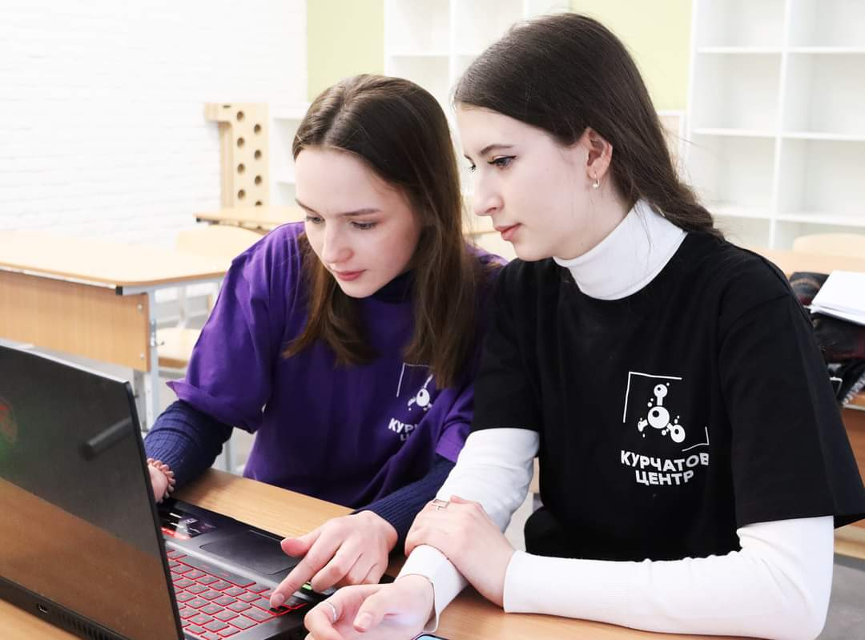
ВЫЕЗДНЫЕ ПРОФИЛЬНЫЕ СМЕНЫ ПО НАПРАВЛЕНИЮ «НАУКА»
ВЫЯВЛЕНИЕ ТАЛАНТЛИВЫХ И ВЫСОКОМОТИВИРОВАННЫХ ДЕТЕЙ;
ПОГРУЖЕНИЕ В МАТЕРИАЛ / ИНТЕНСИВНОЕ ОСВОЕНИЕ ОТДЕЛЬНЫХ МОДУЛЕЙ ПРОГРАММ;
ПОДГОТОВКА К ОЛИМПИАДАМ, СОРЕВНОВАНИЯМ И КОНКУРСАМ РАЗЛИЧНОГО УРОВНЯ;
ПОСТРОЕНИЕ ИНДИВИДУАЛЬНЫХ ОБРАЗОВАТЕЛЬНЫХ МАРШРУТОВ.
20 ПРОФИЛЬНЫХ РЕГИОНАЛЬНЫХ СМЕН
3014 УЧАСТНИКОВ
ИЗ 17 МУНИЦИПАЛИТЕТОВ

Slide 13

Сириус.Лето: Начни свой проект
Создание механизма вовлечения ТАЛАНТЛИВОЙ МОЛОДЕЖИ в работу над АКТУАЛЬНЫМИ задачами
РОССИЙСКОЙ науки и бизнеса
предоставить возможность школьникам найти актуальную для своего региона проектную задачу
предоставить возможность студентам участвовать в разработке проекта в роли наставника
содействовать эффективному сотрудничеству регионального центра, вузов, индустриальных компаний

Slide 14





МЕХАНИКА ПРОЕКТА
Задачи отражаются в общем списке
Вносит задачу в систему «сириус.онлайн»
экспертиза задачи
партнер
Выбор понравившейся задачи
Взаимный выбор команды
Студент - наставник
школьник

Slide 15

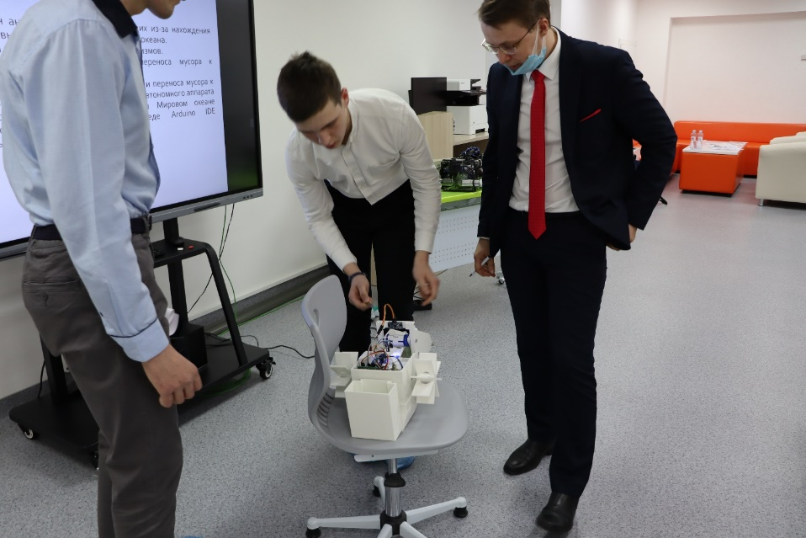
Агропромышленные и биотехнологии
Беспилотный транспорт и логистические системы
Большие данные, искусственный интеллект, финансовые технологии и машинное обучение
Генетика, персонализированная и прогностическая медицина
Когнитивные исследования
Космические технологии
Нанотехнологии
Нейротехнологии и природоподобные технологии
Новые материалы
Освоение Арктики и мирового океана
Современная энергетика
Умный город и безопасность

Slide 16
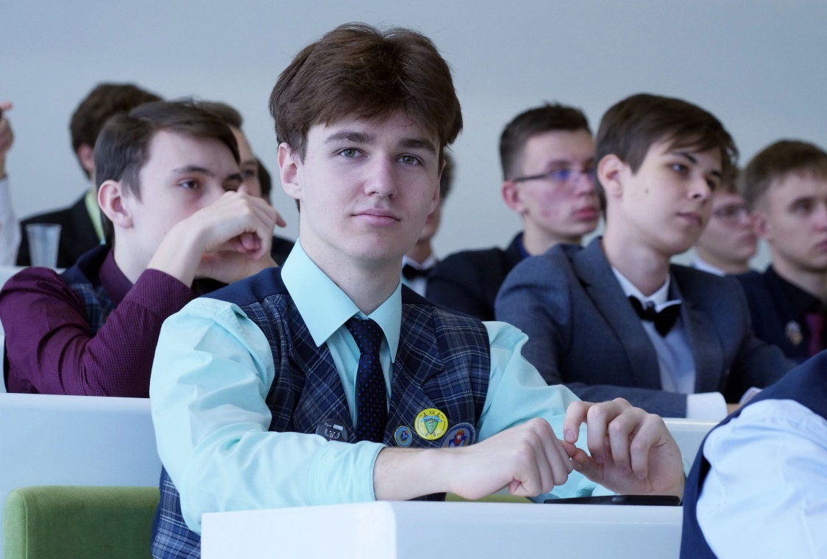
НАУЧНЫЕ МЕРОПРИЯТИЯ
76 Мероприятий
9709 Участников
15479 Просмотров видеотрансляций мероприятий и научно-популярных лекций
ВЫЕЗДНЫЕ СЕМИНАРЫ-ТРЕНИНГИ, МАСТЕР-КЛАССЫ
НАУЧНО-ПОПУЛЯРНЫЕ ЛЕКЦИИ ОТ ВЕДУЩИХ УЧЕНЫХ И ПРАКТИКОВ, НАУЧНЫЕ ДИСКУССИИ
ОЧНЫЕ ОТБОРОЧНЫЕ ТУРЫ НА ПРОГРАММЫ ОЦ «СИРИУС»
ПРОВЕДЕНИЕ ОЛИМПИАД, КОНКУРСОВ, НАУЧНЫХ ТУРНИРОВ
ТУРНИР ОТЛИЧНИКОВ НАУК «НЬЮТОН» (Г. САТКА)
ГИСТОЛОГИЧЕСКИЙ ТУРНИР
НАУЧНАЯ КОНФЕРЕНЦИЯ «АКУТУАЛЬНЫЕ ВОПРОСЫ РЕГЕНЕРАТИВНОЙ БИОМЕДИЦИНЫ»

Slide 17

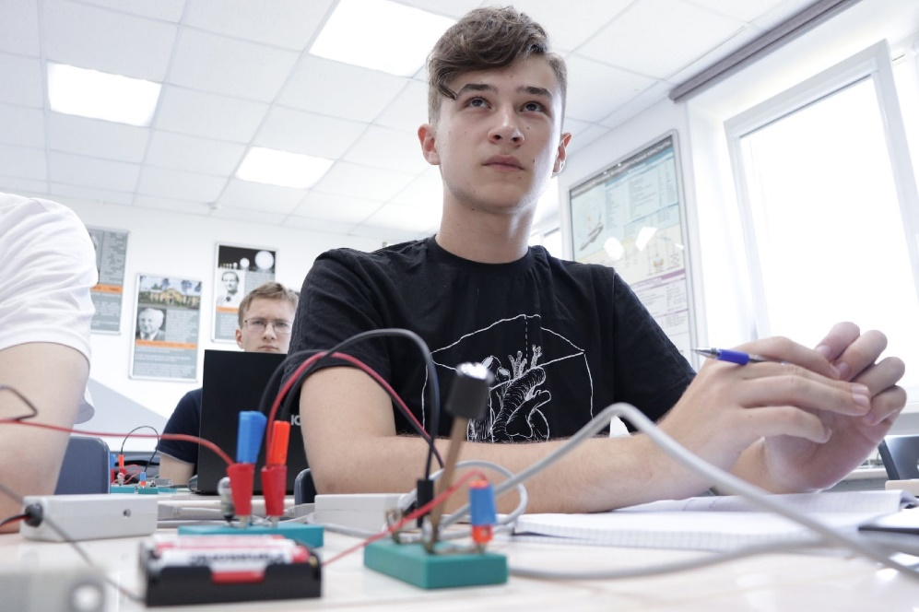
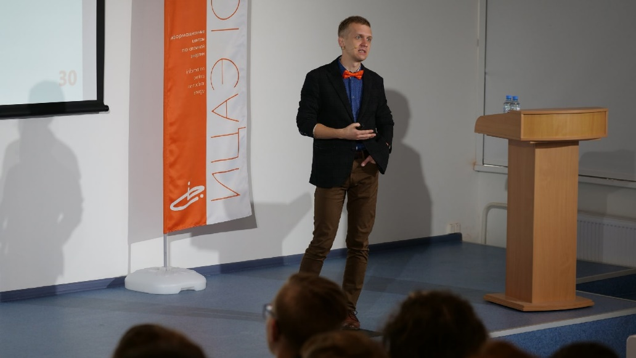
СОТРУДНИЧЕСТВО
МУНИЦИПАЛИТЕТЫ
ПРОВЕДЕНИЕ СОВМЕСТНЫХ ПРОФИЛЬНЫХ СМЕН
КВОТЫ НА УЧАСТИЕ В ПРОГРАММАХ РЕГИОНАЛЬНОГО ЦЕНТРА
ПРОВЕДЕНИЕ НАУЧНЫХ МЕРОПРИЯТИЙ, ТУРНИРОВ

Slide 18
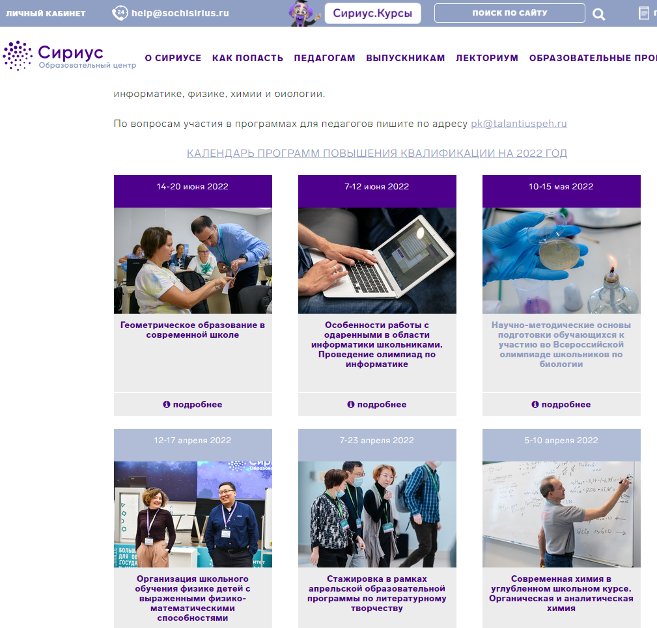
КУРСЫ ПОВЫШЕНИЯ КВАЛИФИКАЦИИ ДЛЯ ПЕДАГОГОВ В ОЦ «СИРИУС»
Программы повышения квалификации и профессиональной переподготовки.
Проводят занятия и делятся своим опытом:
выдающиеся деятели российской науки,
ведущие педагоги лучших вузов, физико-математических и химико-биологических школ,
тренеры национальных и региональных сборных по математике, информатике, физике, химии и биологии

Slide 19


Сайт Центра: http://kurchatovcenter.ru/

